Slide 1
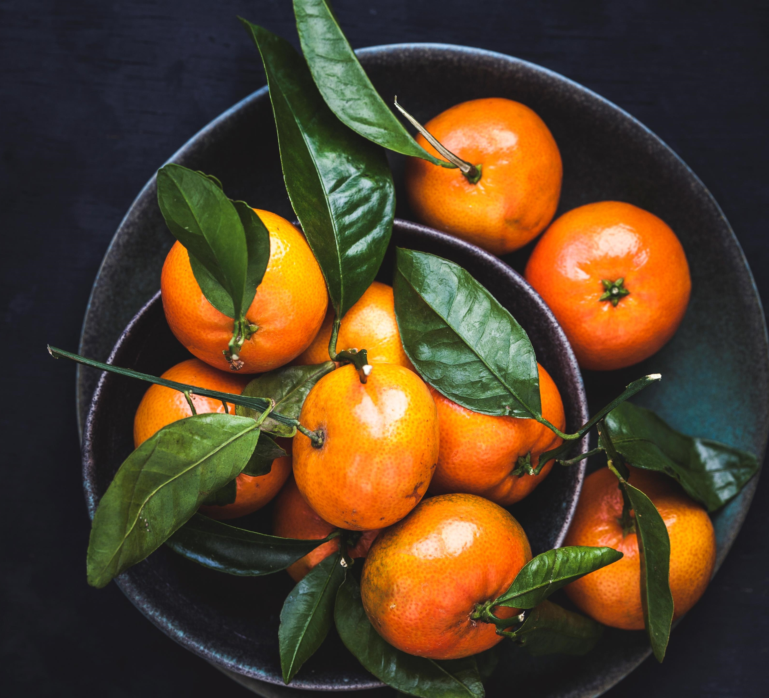
BÀI 44:
KINH TẾ TRUNG VÀ NAM MĨ

Slide 2
NỘI DUNG BÀI HỌC
01: HÌNH THỨC SỞ HỮU NÔNG NGHIỆP
02: CÁC NGÀNH NÔNG NGHIỆP
03: LUYỆN TẬP

Slide 3
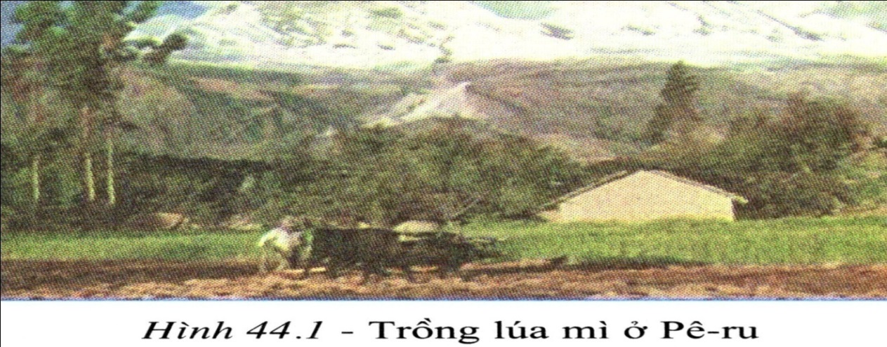
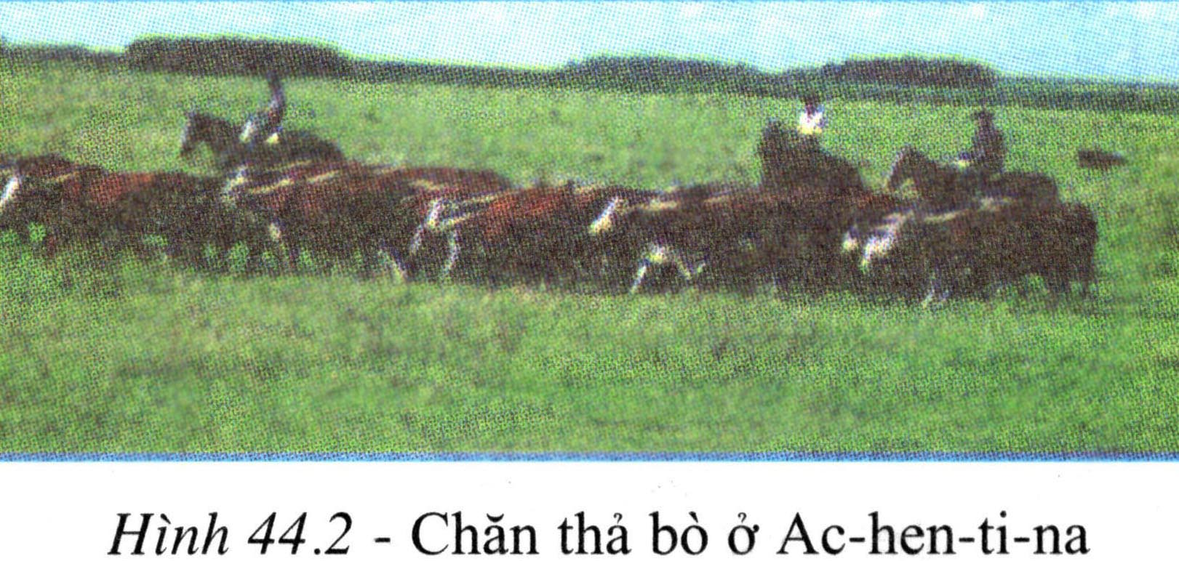
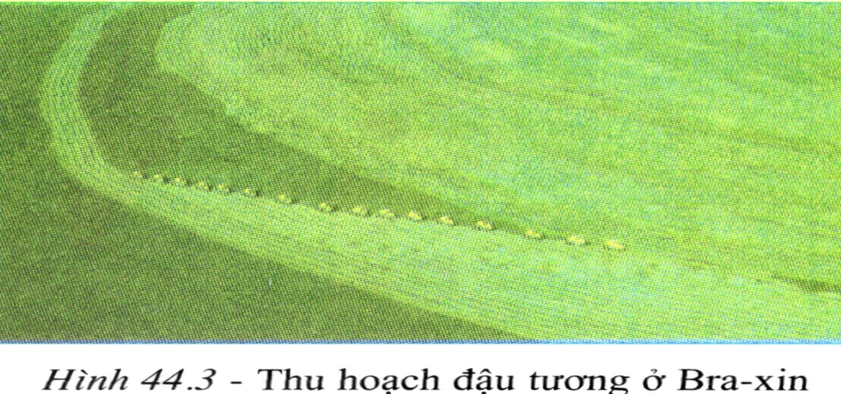
BÀI 44:
KINH TẾ TRUNG VÀ NAM MĨ
I Nông nghiệp.
Các hình thức sở hữu trong
nông nghiệp.
Tiểu điền trang
( mi-ni-fun-đi-a)
Đại điền trang
( la-ti-fun-đi-a)

Slide 4
NHÓM CHUYÊN GIA
Nhóm 1,3: Tìm hiểu về hình thức đại điền trang
Nhóm 2,4: Tìm hiểu về hình thức tiểu điền trang
Hình thức
 | Đại điền trang | Tiểu điền trang
Quyền sở hữu
Quy mô diện tích
Hình thức canh tác
Sản phẩm chủ yếu
Mục đích SX
Đặc điểm
Đại điền chủ
Các hộ nông dân
Hàng nghìn hec ta
Dưới 5 hec ta
Hiện đại, cơ giới hoá các khâu sản xuất.
Cổ truyền, công cụ thô sơ, năng suất thấp.
Cây công nghiệp, chăn nuôi đại gia súc.
Trồng cây lương thực
Xuất khẩu
Tự cung tự cấp

Slide 5

Hậu quả của sự bất hợp lí trong sở hữu ruộng đất
ở Trung và Nam Mĩ ?
- Kìm hãm sự phát triển của nông nghiệp.
- Người dân không có điều kiện để cải tiến kĩ thuật canh tác do bị lệ thuộc vào nước ngoài.
- Đại điền chủ lại canh tác theo lối quảng canh, năng suất thấp.

Slide 6
Để giảm bớt sự bất hợp lí trong sở hữu ruộng đất, một số nước Trung
và Nam Mĩ đã làm gì?
Kết quả ra sao?
Cải cách ruộng đất :
-Hình thức:
+ Khai hoang đất mới .
+ Mua ruộng đất của đại điền chủ và công ty TB nước ngoài để chia cho nông dân.
-Kết quả : Gặp nhiều khó khăn , ít thành công .

Slide 7
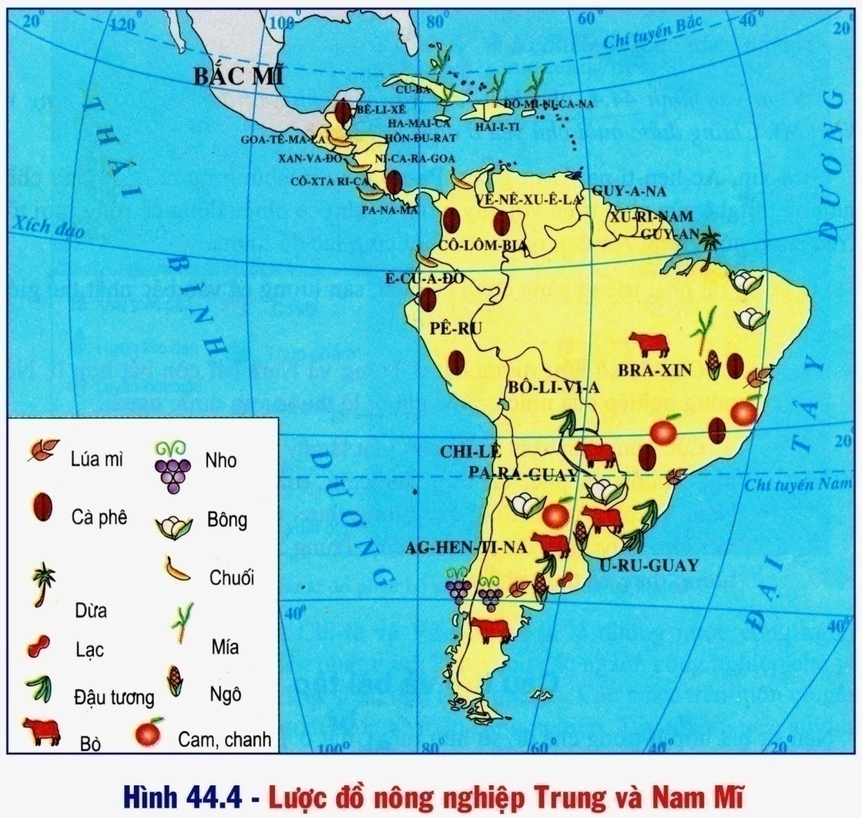
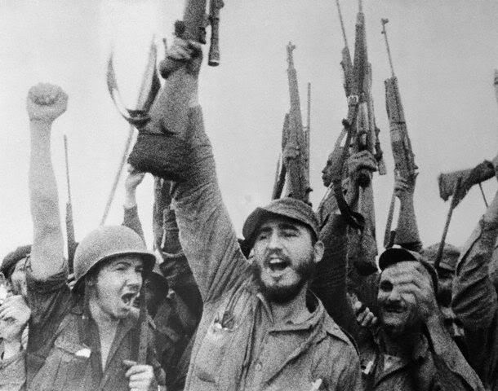
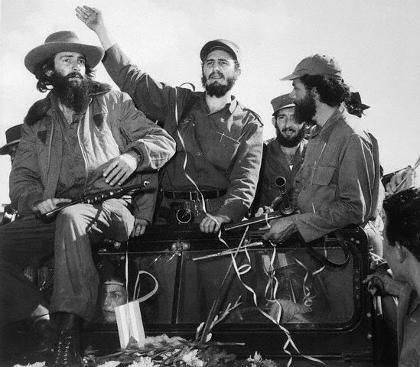
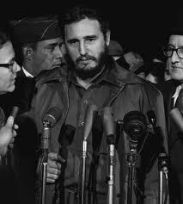

Cu-Ba
Phi-đen Ca-xtơ-rô
Cách mạng XHCN ở Cu-ba giành thắng lợi ngày 1/9/1959 dưới sự lãnh đạo của Phi-đen Ca-xtơ-rô
Chủ tịch Phi-đen Ca-xtơ-rô

Slide 8

BÀI 44:
KINH TẾ TRUNG VÀ NAM MĨ
1. Nông nghiệp
a. Các hình thức sở hữu trong nông nghiệp.
Hai hình thức là tiểu điền trang và đại điền trang.Để giảm bớt sự bất hợp lí trong sở hữu ruộng đất: một số quốc gia đã ban hành luật cải cách ruộng đất nhưng ít thành công.
- Riêng Cuba đã tiến hành thành công cải cách ruộng đất.

Slide 9

BÀI 44:
KINH TẾ TRUNG VÀ NAM MĨ
1. Nông nghiệp
Các hình thức sở hữu trong nông nghiệp.
Ngành trồng trọt
HOÀN THÀNH BẢNG SAU:
Cây trồng | Nơi phân bố
Lúa mì
Cà phê
Dừa
Đậu tương
Nho
Bông
Chuối
Mía
Ngô
Cam,chanh

Slide 10
BÀI 44:
KINH TẾ TRUNG VÀ NAM MĨ
1. Nông nghiệp
Các hình thức sở hữu trong nông nghiệp.
Ngành trồng trọt
HOÀN THÀNH BẢNG SAU:
Cây trồng | Nơi phân bố
Lúa mì | Braxin, Achentina
Cà phê | Eo đất Trung Mĩ, Côlômbi a, Pêru, Đông Braxin
Dừa | Braxin
Đậu tương | Braxin, Bôlivia, Achentina
Nho | Chilê, Achentina
Bông | Braxin,Paraquay,Achentina
Chuối | Eo đất Trung Mĩ, Côlôm bia, Êcuađo
Mía | Quần đảo Ăngti, Braxin
Ngô | Braxin, Urugoay,Achentina
Cam,chanh | Braxin, Achentina

Slide 11
BÀI 44:
KINH TẾ TRUNG VÀ NAM MĨ
I Nông nghiệp.
a. Các hình thức sở hữu trong nông nghiệp.
b. Các ngành nông nghiệp.
- Ngành trồng trọt:
+ Mang tính chất độc canh.
+ Nguyên nhân: Do bị lệ thuộc vào nước ngoài.
- Ngành chăn nuôi và đánh cá:
+ Một số nước phát triển chăn nuôi gia súc theo quy mô lớn như: Bra-xin , Ac-hen-ti-na ….
+ Đánh cá phát triển nhất ở Pê-ru.

Slide 12

* CỦNG CỐ :
CON SỐ MAY MẮN
3
2
4
1
5
Bạn thật
may mắn
Các hình thức sở hữu nông nghiệp
phổ biến ở Trung và Nam Mĩ ?
Nông sản xuất khẩu chủ yếu
ở các nước Trung và Nam Mĩ?
Nêu sự bất hợp lí trong chế độ
sở hữu ruộng đất ở Trung và Nam Mĩ ?
Loại gia súc chủ yếu được
nuôi ở Trung và Nam Mĩ ?
Bò, cừu , lạc đà
Cây công nghiệp và cây ăn quả:
cà phê, cacao, chuối , mía…
Đại điền trang và tiểu điền trang .
-Sự phân chia ruộng đất không công bằng .

Slide 13

Câu 1: Hình thức sở hữu đất phổ biến trong nông nghiệp ở Trung và Nam Mĩ là:
A. Hợp tác xã.
B. Trang trại.
C. Điền trang.
D. Hộ gia đình.
Câu 2: Thành phần nào chiếm nhiều diện tích đất trồng nhất ở Trung và Nam Mĩ?
A. Các công ti tư bản nước ngoài.
B. Các đại điền chủ.
C. Các hộ nông dân.
D. Các hợp tác xã.

Slide 14
Câu 3: Nước có sản lượng cá biển lớn nhất Nam Mĩ:
A. Cô-lôm-bi-a.
B. Chi-lê.
C. Xu-ri-nam.
D. Pê-ru.

Slide 15
Câu 4: Trên sườn núi Trung An-đét, người ta nuôi:
A. Bò thịt, cừu.
B. Cừu, dê.
C. Dê, bò sữa.
D. Cừu, lạc đà Lama.

Slide 16
* DẶN DÒ :
Các em về nhà nhớ:
- Học bài 44.
Chuẩn bị bài 45:
KINH TẾ TRUNG VÀ NAM MĨ (TT):
Tìm hiểu về:
+ Sự phân bố công nghiệp .
+ Vấn đề siêu đô thị ở Nam MĨ.
+ Vấn đề khai thác rừng A-ma-dôn.

